Slide 1
Furnace 第四次新人週報
(2024/07/01-2024/07/14)

Slide 2
大綱
兩周內工作內容
GRD 研磨機 MPM
OSC-1 震盪槽 MPM
PASTE 貼膠機 MPM
RIP 撕膠機 MPM
EM WPM、MPM

Slide 3
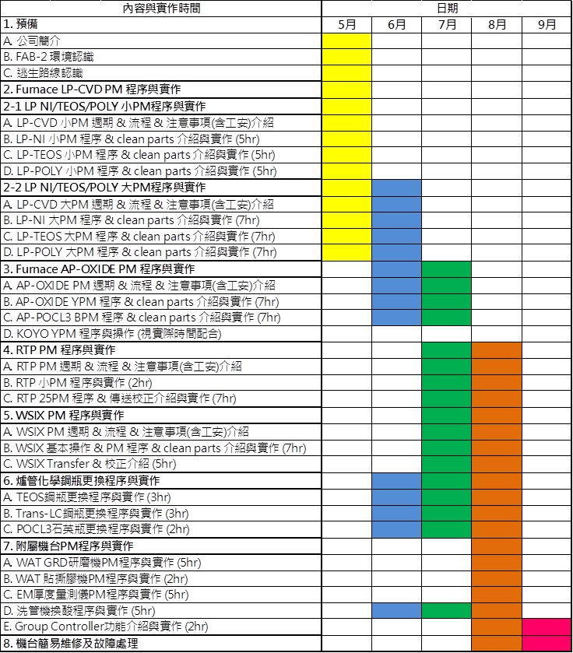
學習計畫表

Slide 4
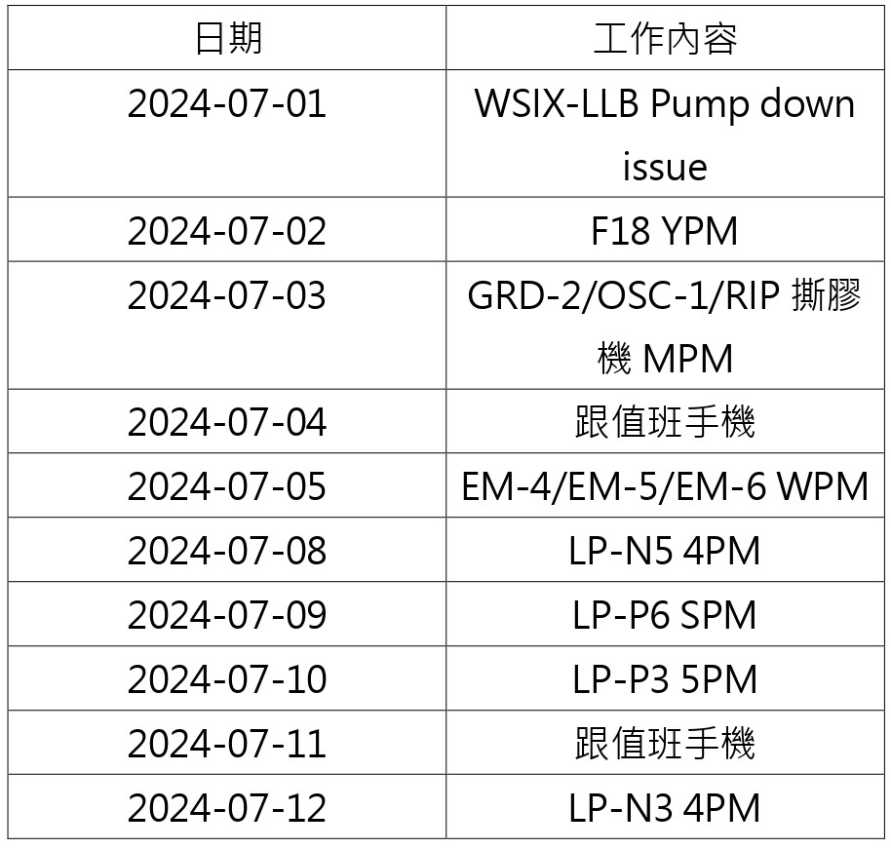
兩周內工作內容

Slide 5
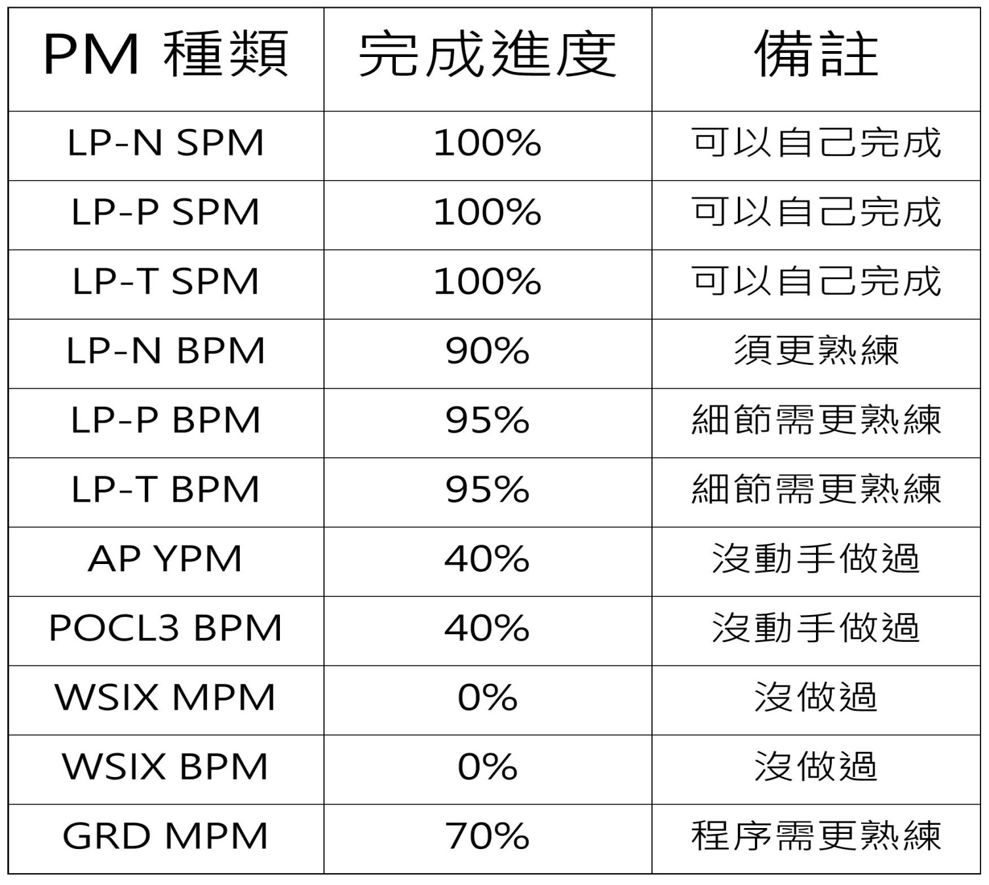
學習進度

Slide 6
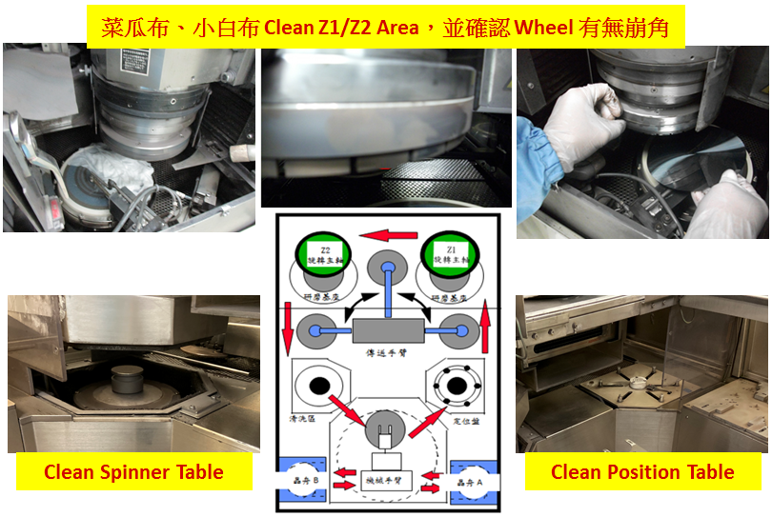
GRD MPM
1. 進入Warm up畫面，按 F8 (Stop) 將Spindle停止旋轉
2. F1回首頁，按F5進入Machine Maintenance，再按F2進入Unit Operation，選擇T-ARM後按Enter，Spindle將升至上方
3.此時即可開啟Z1/Z2的門，以菜瓜布、出水槍、小白布清潔，Chuck table用小白布蓋上，以免清潔時被汙染
4. 回首頁，按Status，確認機台顯示Wheel狀況(拿6吋尺量測實際磨耗)

Slide 7
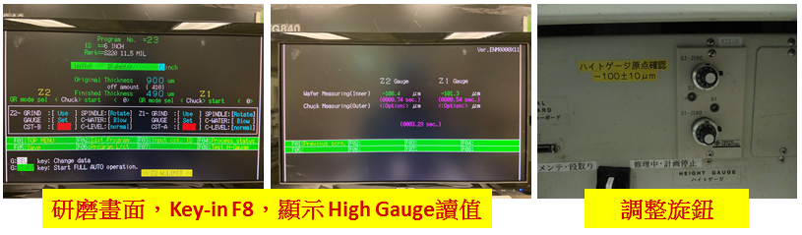
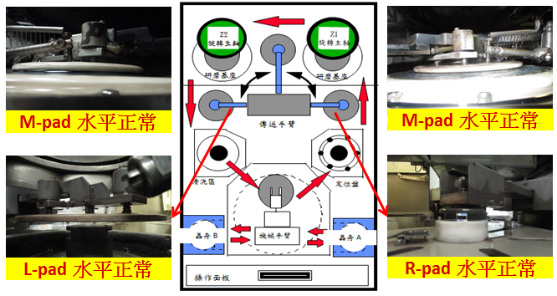
續GRD MPM
5. 確認 High Gauge 是否符合規範：100±10μm
6. 檢查 T-arm動作有無異常

Slide 8
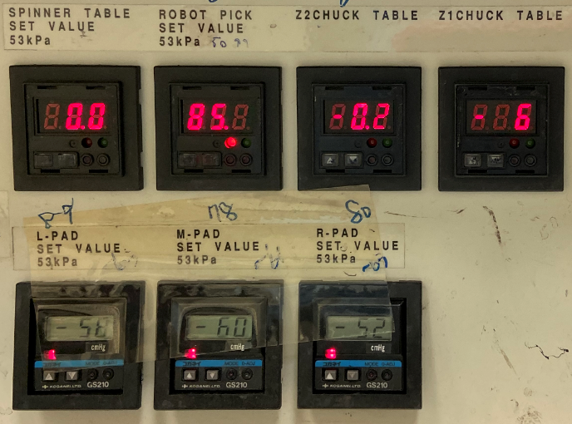
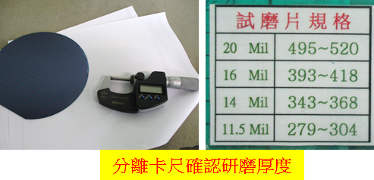
續GRD MPM
7. 確認真空設定值，逐項執行檢查並記錄
8. 完成後Initial機台*2，並執行Warm up
9. 使用11.5mil試磨片測試傳送，使用bypass Z1/Z2程式
10. 選程式將11.5mil和20mil試磨片試磨，用分厘卡尺量上中下左右五點厚度

Slide 9
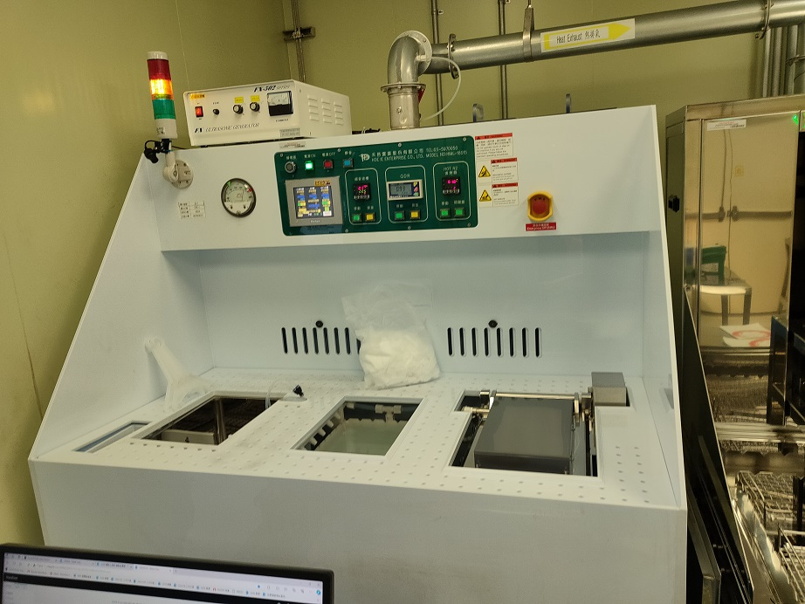
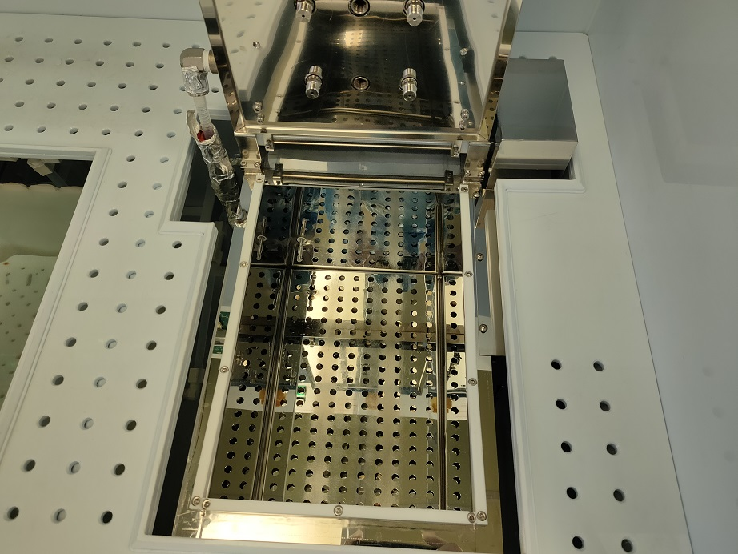
OSC-1 震盪槽 MPM
1. 排水時用小白布沾水清潔機台表面以及槽內
2. 清潔完，空Load執行一次

Slide 10
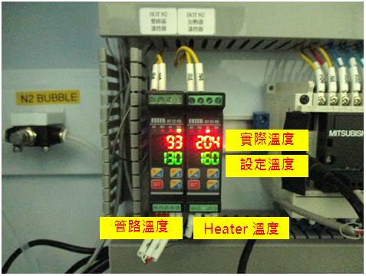
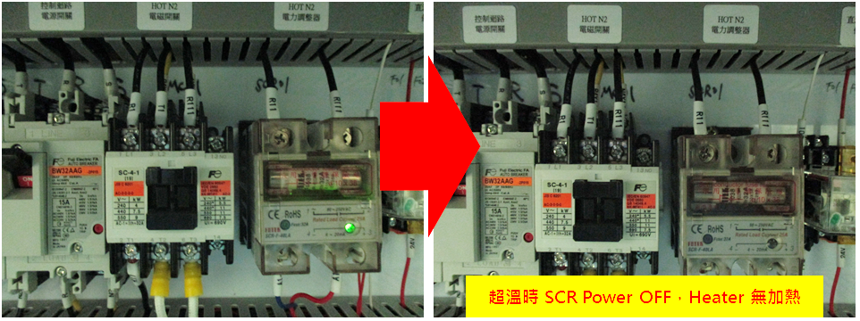
續OSC-1 震盪槽 MPM
3. 超溫功能測試 :
確認 Hot N2 heater、管路設定溫度Interlock，溫度高於設定時停止加熱
超過設定溫度時，燈號滅，即 SCR Power OFF，Heater 無加熱

Slide 11
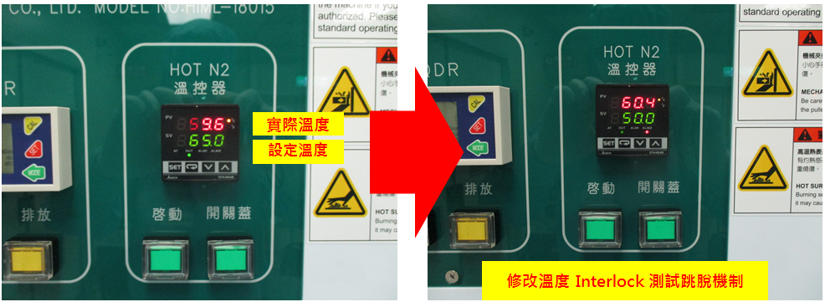
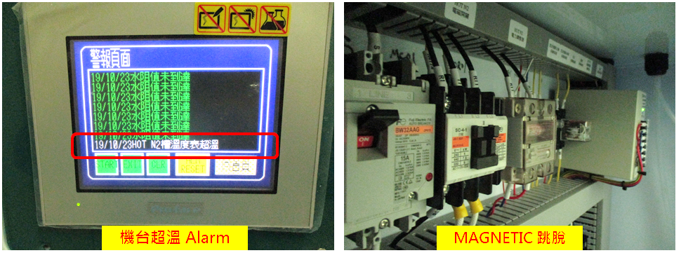
續OSC-1 震盪槽 MPM
4. 確認 Hot N2 tank 溫度 Interlock：
確認實際溫度，修改溫度 Interlock 大於 10 度
確認 Alarm 是否啟動、MAGNETIC 是否跳脫

Slide 12
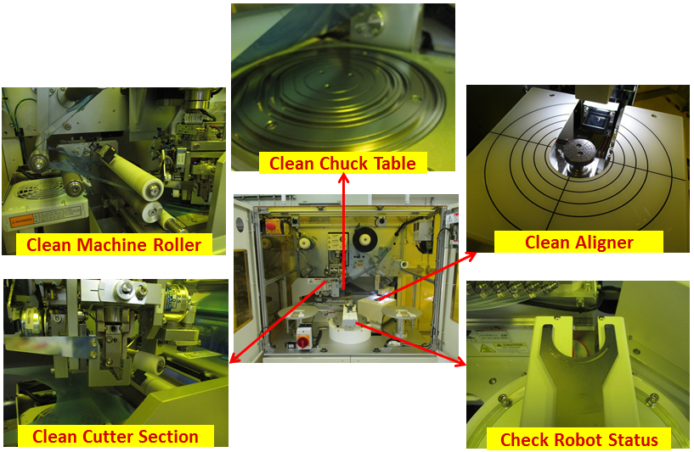
貼膠機
1. 機臺表面用小白布沾 IPA 擦拭，依照貼膠機每月保養記錄表，逐項執行檢查並記錄
2. 機台硬體部分用小白布沾 IPA 擦拭、檢視有無異常。

Slide 13
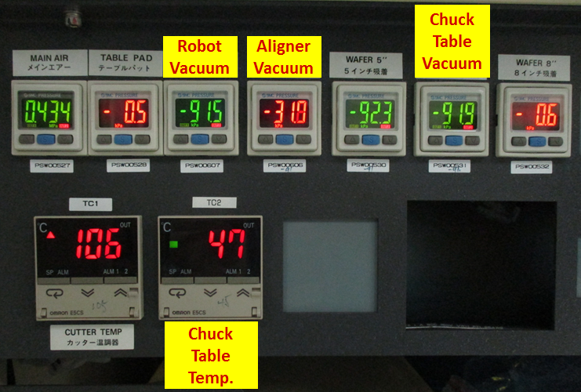
續貼膠機
3. 確認真空設定與溫度設定值，逐項執行檢查並記錄

Slide 14
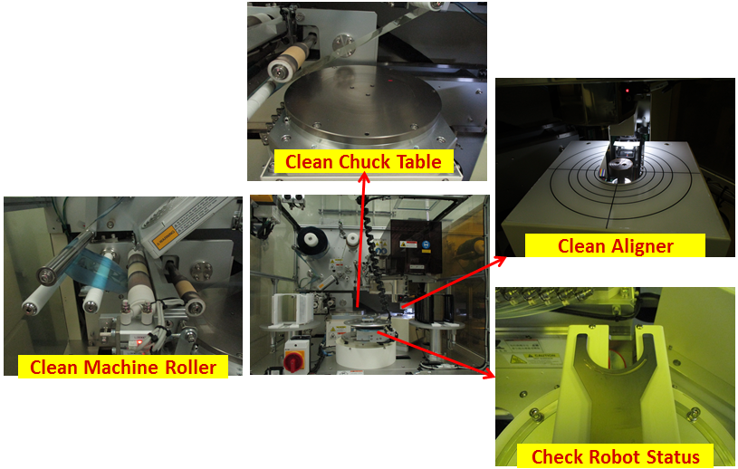
撕膠機
1. 機台表面用小白布沾 IPA 擦拭，依照撕膠機每月保養記錄表，逐項執行檢查並記錄
2. 機台硬體部分用小白布沾 IPA 擦拭、檢視有無異常

Slide 15
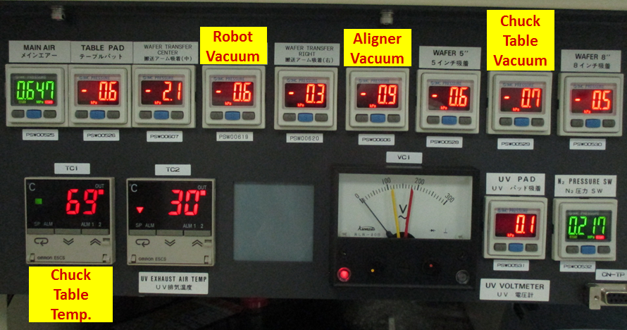
續撕膠機
3. 確認真空設定與溫度設定值，逐項執行檢查並記錄

Slide 16
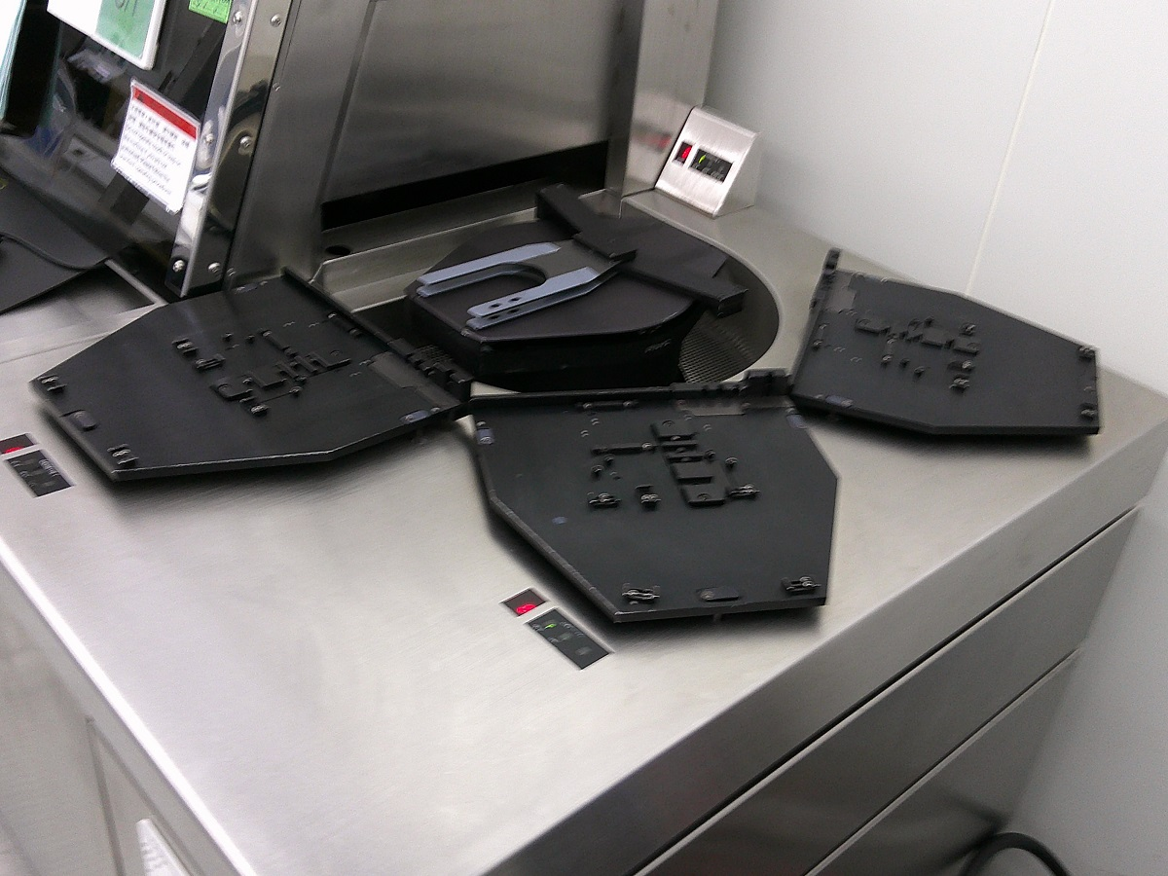
EM WPM
1. Monitor平台表面以小白布沾IPA擦拭
2. Cassette table以小白布沾IPA擦拭

Slide 17
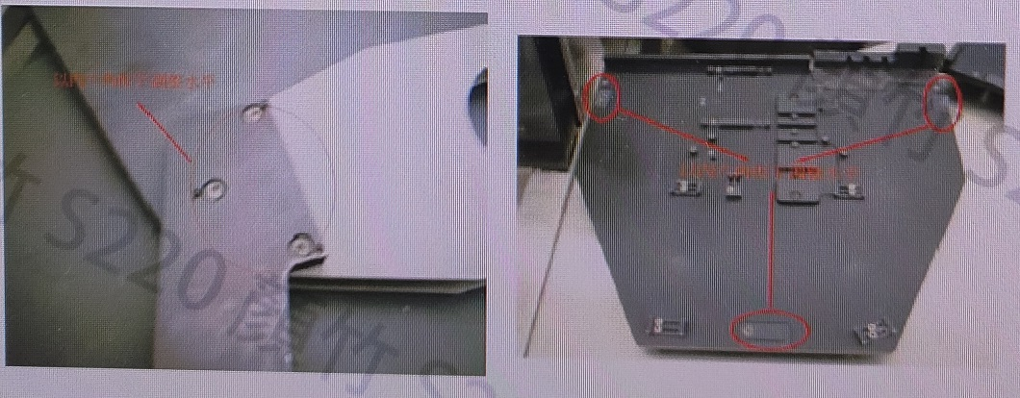
EM MPM
1. 用水平儀檢查Table及Robot的水平
2. 用內六角板手調整水平
3. 使用1 Lot D/W放在Table
4. 輸入傳送指令LW X Y
(X=Cassette 1 or 2 or 3)(Y=Cassette上的第Y片)
5. check Robot進cassette抓wafer時的位置

Slide 18
續EM MPM
6. 調整高低 :
輸入指令 : CALSET CAS_BASE → Enter Cassette 1 or 2 or 3 : 輸入調整
Cassette位置X → Enter wafer size(100mm, 125mm, 150mm, 200mm) : 輸
入尺寸(通常150mm) → Cassette x size 150mm Cassette base : 3960
steps(未修改的參數) → Enter Cassette base(0-100000) : 輸入修改值 →
Continue with another Cassette base(Y/N) : N
7. 調整左右前後 :
輸入指令 : AUTOCAL21 → do you wish for this routine to modify
the”cas_roation”value(y/n)? y → Enter Cassette(1 or 2 or 3) : 輸入調整
Cassette位置X → Enter wafer slot(1-25) : 一般以12 or 13片為基準 → Enter
flat or notch : flat

Slide 19
續EM MPM
→ Place Cassette on platform(hit enter) : 放好Cassette後 → Please wait,
calibration in progress Eccentricity : xxxx(此數值必須低於2000) →
Continue(y/n)? 若數值低於2000(n)，否則重複過程(y)，直到符合規格
8. 重複步驟直到Cassette 1、2、3都校正完畢

